Slide 1
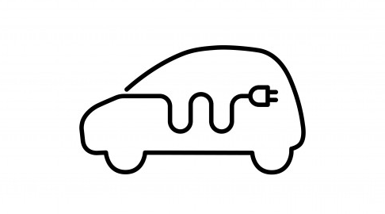
PUNTOS DE RECARGA MADRID
Fernando Batista Villarrubia
Jorge Díaz Álvarez
Christian Dumitrescu Esquivel
Ricardo López Crespo

Slide 2
IDEAS GENERALES
Nuestro dataset contiene múltiples ubicaciones de puntos de recarga de vehículos eléctricos.
Nuestra app surge con el fin de facilitar la búsqueda de estos mismos.
Aparece en un momento de pleno auge de este tipo de vehículos, con una sociedad concienciada con el medio ambiente

Slide 3
ONTOLOGY
1
edificio
terminales
conectores
potencia
codigo
Formada por 3 clases:
Punto_recarga
Ubicación
District
Punto recarga
2
Estas a su vez tienen sus properties
calle
coordX
coordY
Ubicación
District
distrito

Slide 4
Filtrado
POR DISTRITOS
POR CALLE
Combinación de las mismas
POR CONECTOR

Slide 5
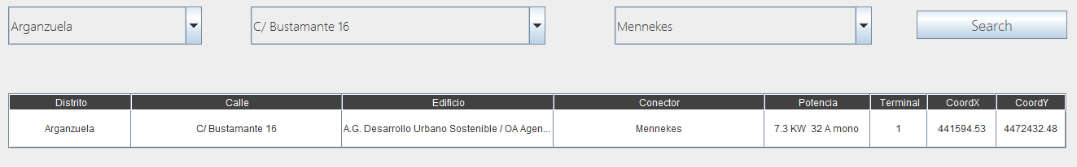
RESULTADO DEL FILTRADO
Distrito
Calle
Edificio
Conector
Potencia
Terminal
CoordX
CoordY

